Slide 1



Evaluation Warning : The document was created with Spire.PDF for Python.
Evaluation Warning : The document was created with Spire.PDF for Python.

Slide 2

Evaluation Warning : The document was created with Spire.PDF for Python.
Evaluation Warning : The document was created with Spire.PDF for Python.

Slide 3

Evaluation Warning : The document was created with Spire.PDF for Python.
Evaluation Warning : The document was created with Spire.PDF for Python.

Slide 4
Evaluation Warning : The document was created with Spire.PDF for Python.
调查的主要方法
•
问卷调查（书面调查法、填表法）
：
按开展方式划分：自填法、代填法
按开展范围划分：普遍调查、抽样调查
•
实验研究
•
实地考察
：
现场访谈与观察
深度调查（田野调查）
•
文献参阅

Slide 5
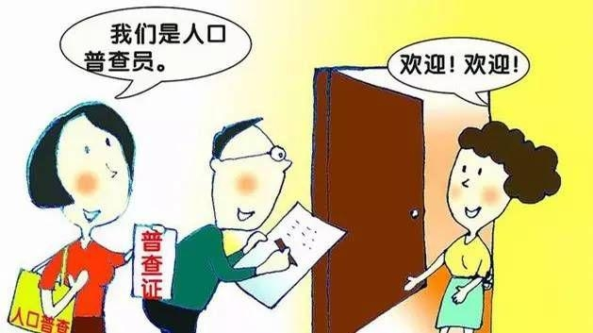
Evaluation Warning : The document was created with Spire.PDF for Python.
调查问卷法之
普遍调查
案例1：全国人口普查

Slide 6
Evaluation Warning : The document was created with Spire.PDF for Python.
调查问卷法之
普遍调查
：
•
案例2：
关于塞尔维亚汉语教学现状及汉语需求的调研报告
“……。为此，贝尔格莱德孔子学院制定并向塞尔维亚所
有承担汉语教学的相关老师发放了调查问卷，其中包括在
塞的两所孔子学院教师23人和普通汉语志愿者教师21
人。”
《调研报告·前言》

Slide 7

Evaluation Warning : The document was created with Spire.PDF for Python.
调查问卷法之
抽样调查

Slide 8
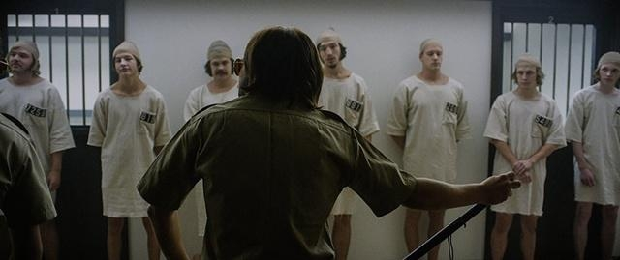
Evaluation Warning : The document was created with Spire.PDF for Python.
实验研究法：
案例：斯坦福监狱实验（The Stanford Prison
Experiment）
究竟是恶人造就了恶劣环境，还是恶劣环境造
就了恶人?人、环境和制度三要素如何相互作用。

Slide 9
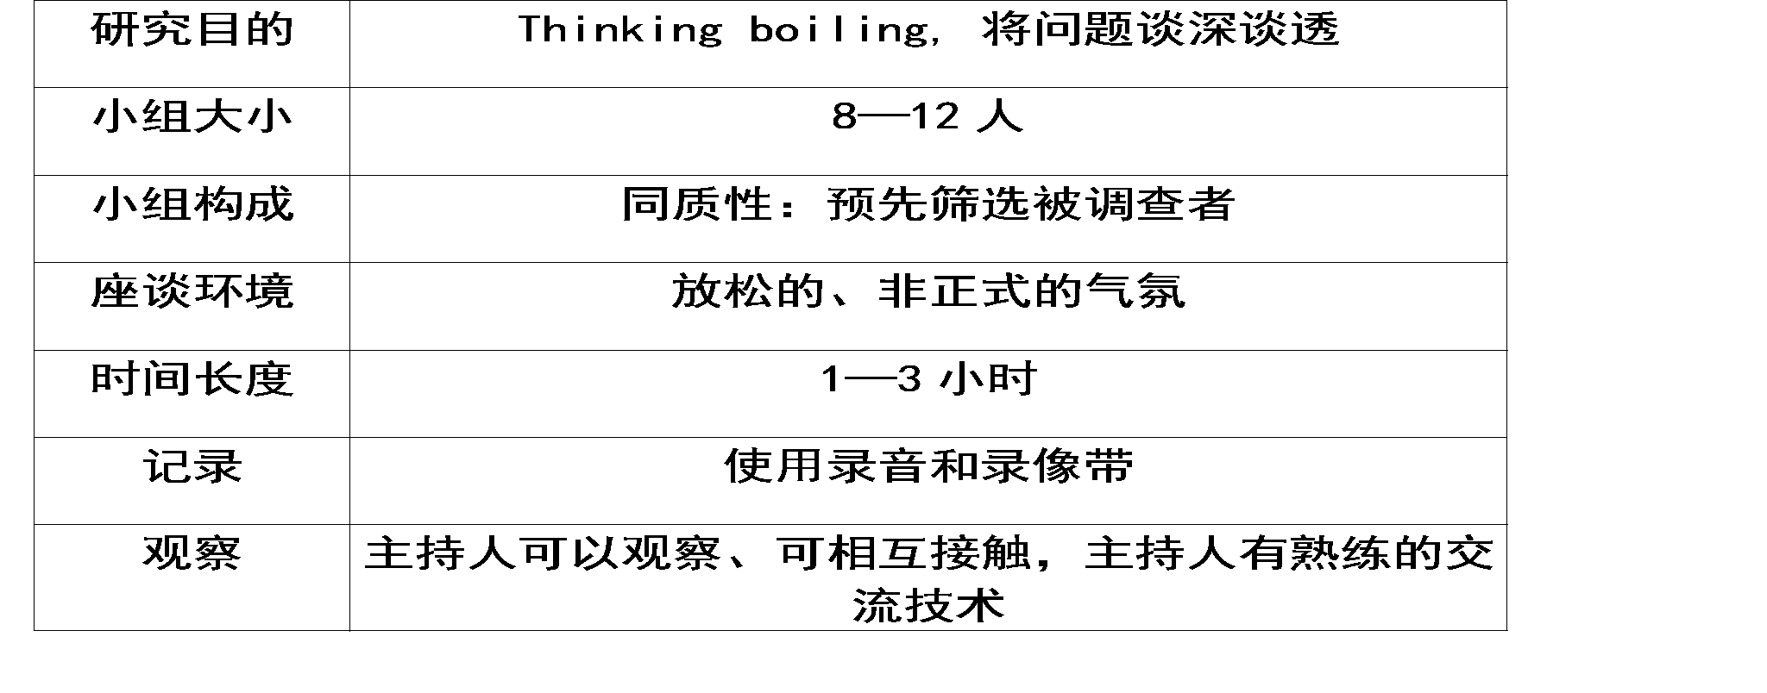

Evaluation Warning : The document was created with Spire.PDF for Python.
实地考察之现场访谈：
小组访谈的特点

Slide 10
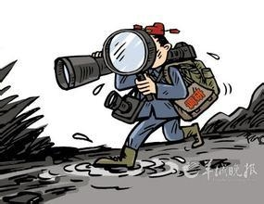
Evaluation Warning : The document was created with Spire.PDF for Python.
实地考察之观察法：
观察的方式：
参观、列席会议、参加活动、旁观
●
如何开展观察：
要有明确的目的；
●
要建立一定的理论假设；
要确定观察计划；
要进行观察记录；
要进行反思。

